Slide 1
Alternative Antriebe
Umsetzung der Klimaschutzziele
Thomas Martens
Abteilungsleiter Strom / Netzleittechnik
Stadtwerke Sindelfingen GmbH
23. Juni 2020

Slide 2
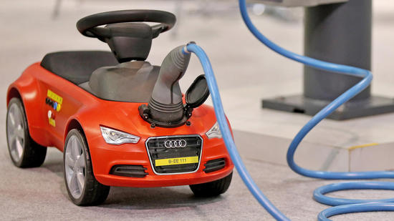
Übersicht
Der Klimaschutz
Grundlagen zur Elektromobilität
Auswirkungen auf den Netzbetreiber am Beispiel Allmendäcker II in Maichingen
Auswirkungen auf das Stromnetz im Bereich Baumgartenstraße in Darmsheim
Grundlagen zum Hausanschluss
Fragen und Antworten
Wichtige Links im Internet

Slide 3


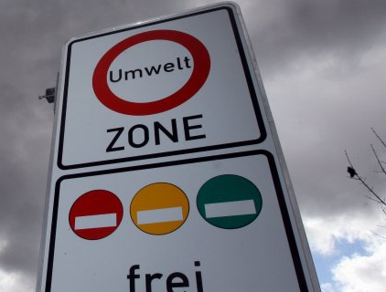
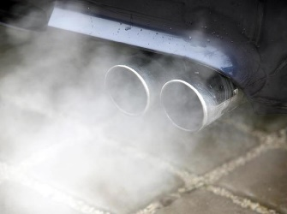

Klimaschutz
Der Fahrplan für den Klimaschutz in Deutschland
Der Fahrplan für den Klimaschutz in Deutschland…
Deutschland hat sich verpflichtet, den Treibhausgas-Ausstoß massiv zu senken. Die Klimaschutzziele Deutschlands nach Jahren gestaffelt, jeweils im Vergleich zu 1990:
bis 2020 um 40 Prozent
bis 2030 um 55 Prozent
bis 2040 um 70 Prozent
bis 2050 um 80 bis 95 Prozent

Slide 4
Klimaschutz
Der aktuelle Stand bei der Umsetzung
…und wo stehen wir derzeit bei der Umsetzung…
CO2 Minderungsziele nach Sektoren | Bis 2030 | aktuell
Energiewirtschaft | 62 – 61 % | -33 %
Gebäude | 67 – 66 % | -44 %
Verkehr | 42 – 40 % | 1%
Industrie | 51 – 49 % | -31 %
Sonstige | 87% | -75 %
Gesamtsumme | 65 – 55%
*Minderung in % gegenüber 1990
Bezogen auf 2030 ergibt sich eine Verschiebung der Einsparungen bei den Sektoren
Reduktion der Emissionen im Bereich Energiewirtschaft von 268 Mio. t auf 255 Mio. t.
Dafür Anstieg im Verkehrssektor von 150 Mio. t auf 160 Mio. t.
Strafzahlungen in Höhe von 30 bis 60 Mrd. € für Deutschland
beim Verfehlen der europäischen Klimaschutzvorgaben

Slide 5
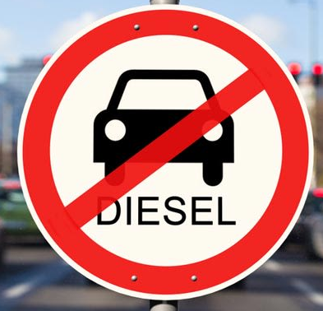
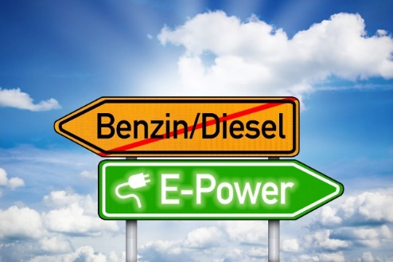
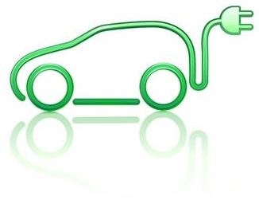
Klimaschutz
Der derzeitige Lösungsansatz…
Wie unser derzeitiger Lösungsansatz aussieht…
Dieseleinfahrverbot in vielen deutschen Großstädten
Massive Förderung bei der E-Mobilität
Umweltbonus beim Kauf eines E-Fahrzeugs wird bis Ende 2020 verlängert
Private Ladesäulen werden von der KfW-Bank gefördert, länderspezifische Förderprogramme kommen hinzu
Befreiung von der KFZ-Steuer (10 Jahre) für BEV
Reduzierung der Dienstwagenbesteuerung für BEV und Plug-in-Hybrid

Slide 6
Klimaschutz
Der derzeitige Lösungsansatz…
Wie unser derzeitiger Lösungsansatz aussieht…
Aber:
Derzeit werden die CO₂-Emissionen nur am Auspuff gemessen. Doch das ist nur die halbe Wahrheit.
Wer schnellen Klimaschutz will, muss die gesamte Emissionskette ins Auge fassen, u.a. die Erzeugung und Bereitstellung des Kraftstoffs bzw. Ladestroms.
Dazu ein Beispiel: Ein E-Auto – auch ein 2,5-Tonnen-SUV – wird unabhängig von der Stromherkunft mit 0 Gramm CO₂-Ausstoß angerechnet, während ein mit Biomethan versorgter Kleinwagen wie der VW Eco Up mit 82 Gramm in die Rechnung eingeht.
Schon im Jahr 2030 liegt der Zielwert für die Autohersteller aber bei rund 60 Gramm.

Slide 7
Klimaschutz
Wo liegt die Wahrheit?
CO2-Emissionen
Well-to-Wheel
Vergleichsfahrzeug Volkswagen Golf (Laufleistung 200.000 km)
Kraftstoffbereitstellung
(Well-to-Tank)
Nutzung
(Tank-to-Wheel)
Gas (CNG)
Erdgas
¹⁾
11
92
103
Biomethan
²⁾
24
24
Audi e-gas
³⁾
15
15
E-Fahrzeug
reg. Energie
⁴⁾
1
1
EU
60
60
USA
81
81
China
123
123
Diesel
⁵⁾
10
99
109
Benzin
⁵⁾
24
113
137
0
50
100
150
200
CO₂-Emissionen [g/km]
Quelle: Konzernforschung Volkswagen
¹⁾ Annahme BAT: Erdgas aus Norwegen ohne Biogasanteil ²⁾ Renewable Energy Directive (EU) ³⁾ Methan aus Windstrom am Bsp. der Audi e-gas Anlage in Werlte ⁴⁾ berechnet mit Windstrom
⁵⁾ WtW-Bilanz mit 7 % Biodiesel bzw. 5 % Bioethanol gemäß EN 590 und EN 228, spez. CO₂-Reduktion der Biokraftstoffe beträgt 35 % gemäß EU-Direktive 2009/28/EC

Slide 8
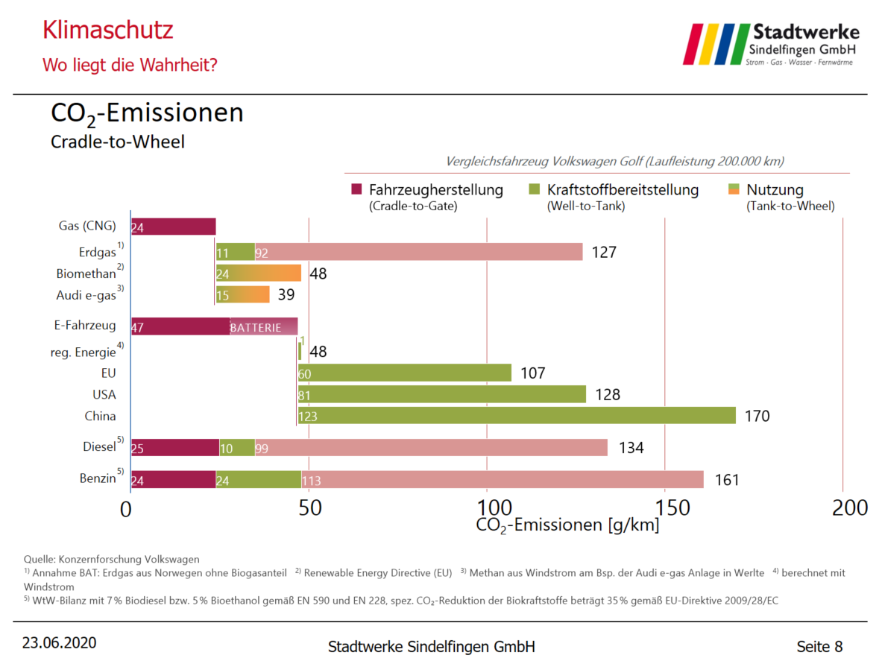
Klimaschutz
Wo liegt die Wahrheit?
CO₂-Emissionen
Cradle-to-Wheel
CO2-Emissionen
Well-to-Wheel
Vergleichsfahrzeug Volkswagen Golf (Laufleistung 200.000 km)
Fahrzeugherstellung
(Cradle-to-Gate)
Kraftstoffbereitstellung
(Well-to-Tank)
Nutzung
(Tank-to-Wheel)
Gas (CNG)
24
Erdgas
¹⁾
11
92
103
127
Biomethan
²⁾
24
24
48
Audi e-gas
³⁾
15
15
39
E-Fahrzeug
47
BATTERIE
reg. Energie
⁴⁾
1
1
48
EU
60
60
107
USA
81
81
128
China
123
123
170
Diesel
⁵⁾
25
10
99
109
134
Benzin
⁵⁾
24
24
113
137
161
0
50
100
150
200
CO₂-Emissionen [g/km]
Quelle: Konzernforschung Volkswagen
¹⁾ Annahme BAT: Erdgas aus Norwegen ohne Biogasanteil ²⁾ Renewable Energy Directive (EU) ³⁾ Methan aus Windstrom am Bsp. der Audi e-gas Anlage in Werlte ⁴⁾ berechnet mit Windstrom
⁵⁾ WtW-Bilanz mit 7 % Biodiesel bzw. 5 % Bioethanol gemäß EN 590 und EN 228, spez. CO₂-Reduktion der Biokraftstoffe beträgt 35 % gemäß EU-Direktive 2009/28/EC

Slide 9
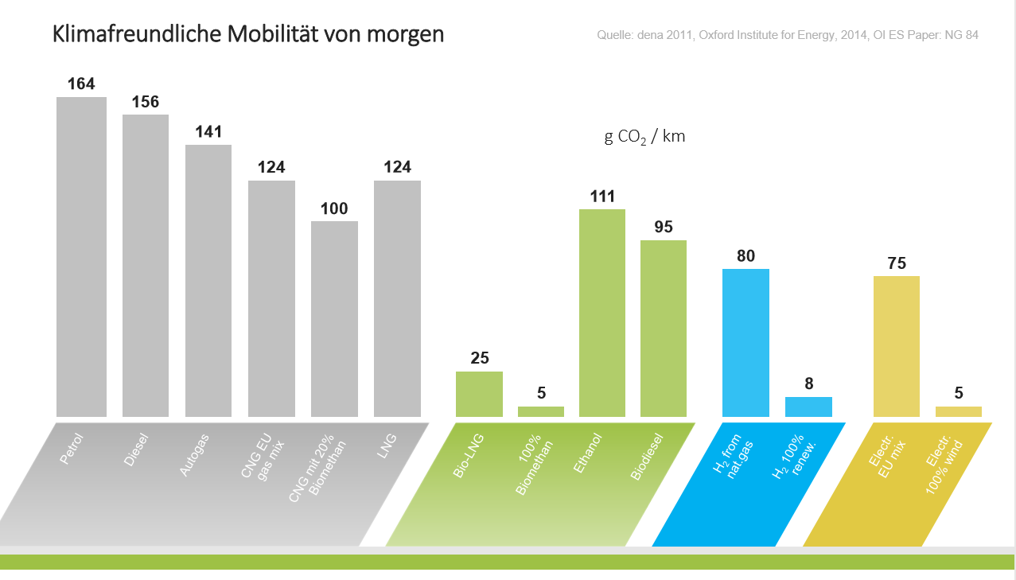
Klimaschutz
Technologieoffenheit
Technologieoffener Ansatz der derzeit drei besten Möglichkeiten

Slide 10
Die Elektromobilität
Auswirkung auf die Netzinfrastruktur
23. Juni 2020

Slide 11
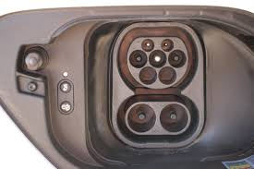
Grundlagen zur Elektromobilität
Das Elektroauto
E-Auto:
Batteriekapazität zwischen 8 kWh (Plugin-Hybrid) und 100 kWh (Tesla Model S)
Ein e-Auto verbraucht zwischen 15 und 25 kWh Strom auf 100 km Fahrstrecke. 20 kWh/100 km sind ein recht guter „Daumenwert“
Ein Auto fährt üblicherweise 30 km am Tag (Wir rechnen mit 50 km → 10 kWh/d)
Die meisten (reinen) e-Autos können mit Wechselstrom (AC) oder
Gleichstrom (DC) geladen werden. Die Fahrzeuge sind dabei in
der maximalen Ladeleistung je nach Hersteller und Ausstattungs-
variante unterschiedlich ausgestattet. Typische Ladeleistungen
AC sind derzeit 7,2 bis 22 kW; DC können die meisten Elektro-
autos mit 50 oder mehr kW geladen werden.
E-Autos reduzieren die Ladeleistung, wenn die Batterie mehr als 80% voll geladen ist.
Je voller die Batterie umso geringer die angeforderte
Ladeleistung.

Slide 12
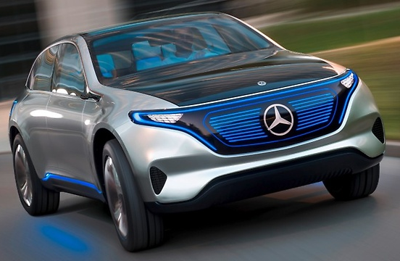
Grundlagen zur Elektromobilität
Das Elektroauto
Elektrofahrzeuge
Die Reichweiten bei den Elektrofahrzeugen ist in erster Linie von der Speicherkapazität
abhängig. Dazu kommt je nach Fahrweise und Fahrzeugtyp der Verbrauch hinzu.
Bsp.: Betankung Dieselfahrzeug:
80 l in 3 Minuten 16.000 kW
Ladezeiten und Reichweiten:
(11 KW Ladeleistung sowie 20 kWh/100km Verbrauch)
Kapazität Ladedauer Reichweite
20 kWh ca. 2 h ca. 100 km
50 kWh ca. 5 h ca. 250 km
80 kWh ca. 8 h ca. 400 km
Bsp.: Betankung Tesla an Steckdose
100 kWh mit 2,5 kW 40 h (1 ½ Tage)

Slide 13
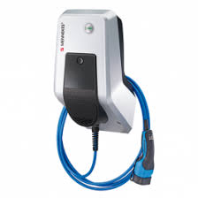
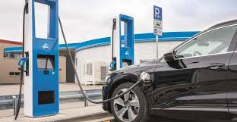
Grundlagen zur Elektromobilität
Die Ladeinfrastruktur
Ladeinfrastruktur:
Wechselstromladung (AC) ist üblicherweise langsamer. Die Ladeleistung kann je nach Hardware zwischen 2,3 („Notladekabel“) und 22 kW liegen (in ganz seltenen Fällen 43 kW). In Wohngebäuden und auf Parkplätzen wird üblicherweise AC-Ladeinfrastruktur eingesetzt
Gleichstromladung (DC) erlaubt wesentlich höhere Ladeleistungen (50 – 350 kW). DC-Ladeinfrastruktur wird vor allem an Tankstellen und entlang viel befahrener Fernstraßen aufgebaut. DC Ladeinfrastruktur ist wesentlich teurer als AC-Ladeinfrastruktur

Slide 14
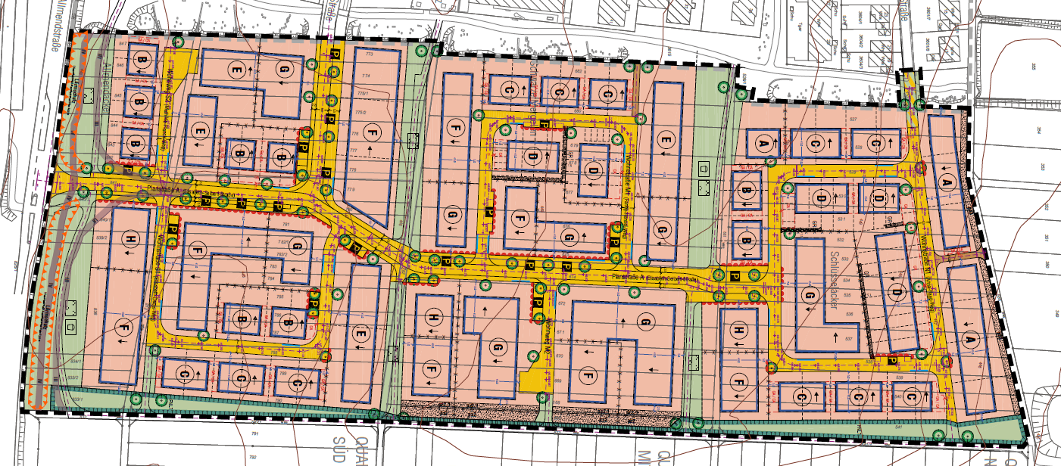
E-Ladesäulen im öffentlichen Bereich
Auswirkungen auf den Netzbetreiber am Beispiel NBG Allmendäcker II
Fläche: 8,41 ha
Gebäude: ca. 100 Stück
Wohneinheiten: ca. 360 Stück
EFH: ca. 8 Stück
DHH und RH: ca. 63 Stück
MFH: ca. 29 Stück
geplante Bevölkerungsdichte ca. 90 EW/ha ca. 750 Einwohner

Slide 15
E-Ladesäulen im öffentlichen Bereich
Auswirkungen auf den Netzbetreiber am Beispiel NBG Allmendäcker II
Freie Leistung ca. 160 kVA
Verbraucherlast:
ca. 360 Haushalte
ca. 470 kVA
ca. 1,3 kW gleichzeitige Last
Stromnetz:
eine Trafostation
Trafoleistung: 630 kVA
Verteilerleistung: max. ca. 150 kVA/Abgang
Investition MS/NS ca. 620 T€

Slide 16

E-Ladesäulen im öffentlichen Bereich
Auswirkungen auf den Netzbetreiber am Beispiel NBG Allmendäcker II
 | Privatbereich (22 kW pro HH; Glz 70 %) | öffentl. Bereich (22 kW pro LP; Glz 30%) | Zusatzleistung (für die E-Mobilität) | Bemerkung
1. | 5% der Haushalte | 2 Ladepunkte | ca. 290 kW | Lastmanagement
2. | 10% der Haushalte | 4 Ladepunkte | ca. 580 kW | zweiter Trafo und Lastmanagement
3. | 30% der Haushalte | 8 Ladepunkte | ca. 1.720 kW | Netzverstärkung, dritter Trafo und Lastmanagement
4. | 50% der Haushalte | 16 Ladepunkte | ca. 2.880 kW | Netzverstärkung, vierter Trafo und Lastmanagement
Verbraucherlast:
ca. 360 Haushalte
ca. 470 kVA
ca. 1,3 kW gleichzeitige Last
Stromnetz:
eine Trafostation
Trafoleistung: 630 kVA
Verteilerleistung: ca. 150 kVA/Abgang

Slide 17
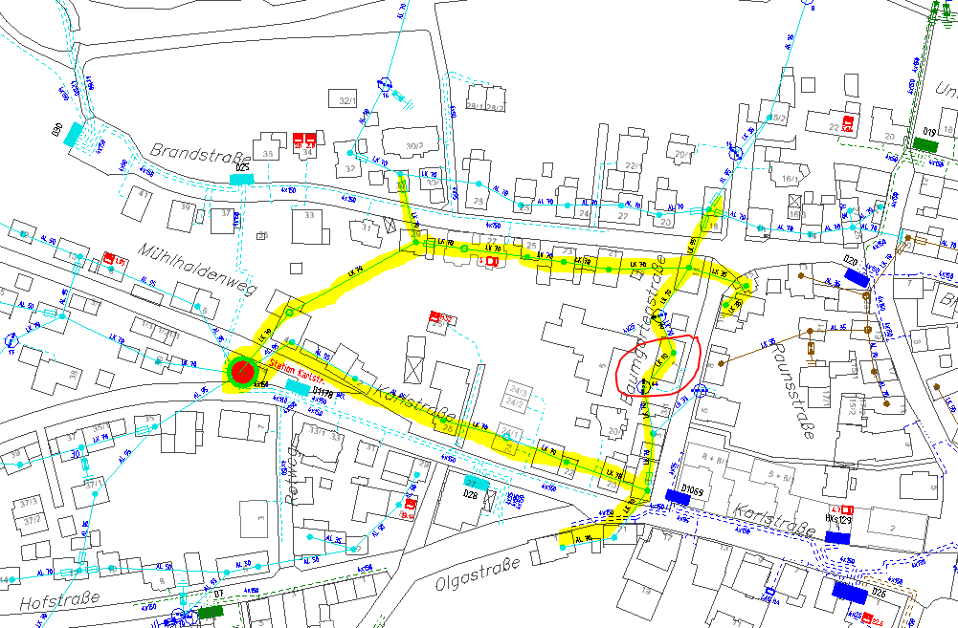
E-Ladesäulen im öffentlichen Bereich
Auswirkungen auf das Stromnetz im Bereich Baumgartenstraße in Darmsheim
Stromnetz:
eine Trafostation
Trafoleistung: 400 kVA
Höchstlast bisher 60 % (240 kVA)
Absicherung Freileitungsabgang 2 x 160 A (2 x 110 kW)
Verbraucherlast gelber Abschnitt:
ca. 35 Haushalte (ca. 85 WE)
ca. 1,3 kW gleichzeitige Last
durchschn. Auslastung 110 kW

Slide 18
E-Ladesäulen im öffentlichen Bereich
Auswirkungen auf das Stromnetz im Bereich Baumgartenstraße in Darmsheim
Problem Spannungsfall:
garantierte Spannung
230/400 V +/-10%
beim letzten Kunden
(300 m Distanz vom
Einspeisepunkt)
70 kW
70 kW
Maximale Leistung 140 kW (2 x 70 kW) – durchschnittliche Netzlast 110 kW = Reserve 30 kW
=> zugesicherte Leistung durch SWS für Ladebox / HA auf 11 kW begrenzt
=> Dunkelziffer bei den nicht angemeldeten Ladepunkten (Drehstromsteckdose)

Slide 19
Grundlagen zur Elektromobilität
Der Hausanschluss
Hausanschluss:
Einfamilienhäuser werden standardmäßig mit einer Leistung von 30 kW abgesichert. Diese wird allerdings in den allerseltensten Fällen benötigt.
Mehrfamilienhäuser werden üblicherweise mit einer Leistung von 3-5 kW pro Wohneinheit abgesichert (mindestens allerdings 30 kW). Je größer die Anzahl Wohneinheiten umso geringer die benötigte Absicherung. Dies liegt am sogenannten „Gleichzeitigkeitsfaktor“. Es tritt üblicherweise nie der Fall ein, dass alle Wohneinheiten gleichzeitig (und vor allem über einen längeren Zeitraum hinweg) extrem viel Strom verbrauchen.
Durch die e-Mobilität, bei der ein e-Auto über mehrere Stunden eine potenziell sehr hohe Leistung zur Batterieladung anfordern (kann) ändert sich die oben beschriebene Situation.

Slide 20
Grundlagen zur Elektromobilität
Der Hausanschluss
Die Lastgänge von EFH und MFH
11 kW
22 kW
11 kW
11 kW
11 kW
11 kW
Standardlastprofil (SLP)
SLP x 5

Slide 21
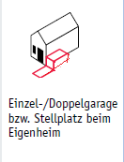
Grundlagen zur Elektromobilität
Anmeldeverfahren von Ladepunkten
Anmeldung einer wallbox:
  Anmeldepflicht jeder wallbox beim örtlichen Netzbetreiber größer 3,7 kW durch einen Vertragsinstallateur (VIU).
  Genehmigungspflicht ab 12 kW vom Netzbetreiber erforderlich.
  Prüfung durch Netzbetreiber, ob die zusätzliche Leistung bereitgestellt werden kann.
  Anschluss innerhalb von 3 Monaten nach Genehmigung,
  bei späterem Anschluss erlischt Zusage
  Installation der wallbox im Carport oder in der Garage durch VIU.
  In der Regel ist im Bestand eine stärkere Stromzuleitung zur Garage etc. notwendig.

Slide 22
Elektromobilität
Fragestellungen
Wer muss die Versorgungsinfrastruktur finanzieren?
Die Stadtwerke Sindelfingen bauen und investieren in die Netzinfrastruktur. In Neubaugebieten wird die Elektromobilität schon mit Leerohren und verstärkten Kabelnetzen berücksichtigt. Bestandsgebiete werden in Abhängigkeit vom Alter, von den Schadenshäufigkeit und vom Leistungsbedarf saniert.
=> Niederspannungsnetz der Stadtwerke Sindelfingen ca. 372 km.
=> Sanierung und Erneuerung des Niederspannungsnetzes ca. 4 km/a,
das entspricht ca. 1,3 % des Leitungsbestandes.
Die Investitionen der Stadtwerke fließen in die Netzentgeltberechnung ein. Somit trägt der Endkunde über die Netzentgelte indirekt die getätigten Investitionen ins Stromnetz.

Slide 23
Elektromobilität
Fragestellungen
Wie sieht der Planung der Stadtwerke für private Stromtankstellen aus?
      Die Stadtwerke Sindelfingen planen und bauen im Auftrag bzw. in Abstimmung mit der Stadt Sindelfingen die öffentliche Ladeinfrastruktur auf und betreibt diese.
  Bei privaten Ladepunkten sind die Stadtwerke beratend tätig, bzw. führt die Prüfung und Genehmigung durch. Ansonsten wird auf die Elektroinstallateure verwiesen. Diese planen und bauen im Auftrag des Kunden die private Ladeinfrastruktur auf.
  Die Stadtwerke werden kontinuierlich ihr Netz sanieren und erneuern, um die Anforderungen aus der E-Mobilität zu erfüllen. Dies ist jedoch ein länger andauernder Prozess (20-30 Jahre
  => Ein Lademanagement kann hier, ob privat oder öffentlich, eine große Hilfe sein, die vorhandene Infrastruktur optimal zu nutzen
  Info: Angemeldete Ladepunkte (05/2020) - privat (-22 kW) 44 Stk.
  - öffentlich (-22 kW) 12 Stk.
  - öffentlich (-50 kW) 3 Stk.

Slide 24
Wichtige Informationen
Links zur Elektromobilität
Wichtige Informationen über alternative Antriebe:
Neuigkeiten über alternative Antriebe erhalten Sie auf der website der zukunft mobil Baden-Württemberg e. V. https://www.zukunft-mobil-bw.de/
Gerne können Sie auch unseren Newsletter abonnieren
https://www.zukunft-mobil-bw.de/newsletter/
Wichtige Informationen über Elektrofahrzeuge:
Goingelectric: Informationen über Hersteller, Antriebsart, Batteriegröße, Reichweite, Verbrauch, Ladesteckertyp und Anschaffungskosten. www.goingelectric.de/elektroautos
GrüneAutos: Informationen über Hersteller, Antriebsart, Systemleistung, Reichweite, Verbrauch, Ladesteckertyp und Anschaffungskosten. www.grueneautos.com/elektroautos-in-Deutschland
Mein-Auto-Blog.de: Alle Batterie Elektrischen Fahrzeuge (BEV) in der Übersicht unter mein-auto-blog.de/alle-bev-im-ueberblick
Übersicht verfügbare Elektroautos in Deutschland von Daniel Bönnighausen

Slide 25
Wichtige Informationen
Links zur Elektromobilität
Wichtige Informationen über Ladepunkte:
E-Tankstellen-Finder: Übersicht über Status, Steckertyp, Ladeleistung, Öffnungszeiten, Kosten und Eignung. e-tankstellen-finder.com
Ladenetz: Übersicht über Status, Steckertyp, Ladeleistung, Öffnungszeiten, Zahlungsart und Parksituation. maps.ladenetz.de
SmartTanken: Übersicht über Verfügbarkeit, Steckertyp, Öffnungszeiten, Kosten, Zahlungsart, Stromherkunft. www.smarttanken.de
Goingelectric: Übersicht über Bewertung, Betreiber, akzeptierte Ladekarten, Kosten, Parkplätze, Anzahl der Ladestecker und Typ, Öffnungszeiten, Status, Empfehlung während des Ladens, geprüfte Kompatibilität, Detailkarte, Hinweis über weitere Stromtankstellen. www.goingelectric.de
Wichtige Informationen über Routenplanung:
E-Tankstellen-Finder: e-tankstellen-finder.com

Slide 26
Vielen Dank für Ihre
Aufmerksamkeit!
Für Fragen stehen wir Ihnen gerne zur Verfügung:
Thomas Martens
Abteilungsleiter Strom und NLT
Telefon: 07031-6116-151
E-Mail: t.martens@stadtwerke-sindelfingen.de

